Slide 1
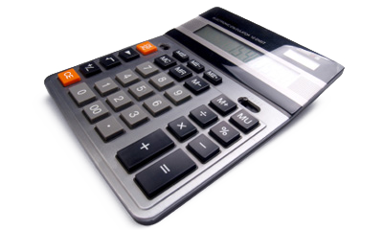
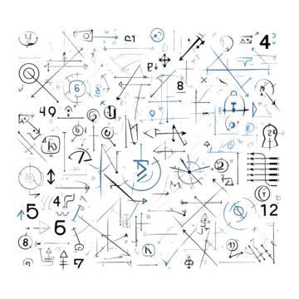
Проект “Создание умного калькулятора”
Подготовил: Андрей Веревкин П-61

Slide 2
Введение
Я однажды задумался, почему ещё не создан такой калькулятор который может вычислить почти всё и так у меня зародилась идея о создании такого калькулятора

Slide 3
Что я собираюсь сделать?
Я собираюсь создать калькулятор с дополнительными функциями, работы с дробями и константами

Slide 4
Зачем этот продукт будут покупать?
Данный продукт будут покупать из-за того, что обычный калькулятор не похвастается своим функционалом, ведь в моём калькуляторе будет работа с дробями. Главная особенность этого продукта практически все основные функции в математике.

Slide 5
Будет ли сезонность?
У моего продукта сезонности не будет. Продукт могут начать покупать перед началом учебного года то есть в начале осени и перед началом экзаменом, то есть весной.

Slide 6


Реализация и продажа
Я реализовал его на Python. А продаваться в Интернет магазинах: AppStore, PlayMarket, РуStore

Slide 7

Кто будет покупать?
Целевая аудитория любого возраста

Slide 8




Имеются ли аналоги?
Конечно, аналоги имеются: Symbolab (но в нём нет математики, но есть алгебра и тригонаметрия), X-calculator (математика есть, но нельзя работать с дробями и константами), Calc.by (хороший калькулятор, можно работать с дробями, но нельзя с константами), desmos (хороший калькулятор, есть константы, но только число пи и константа эйлера)

Slide 9
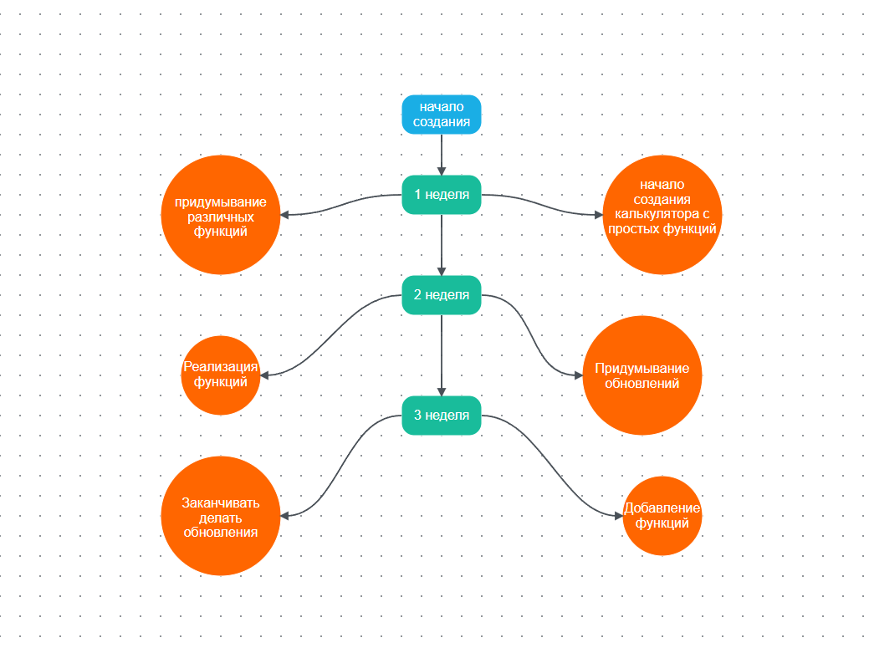
Схема реализации

